Slide 1

數位影像處理導論期末專案：車牌偵測
組員:411086006 通訊三 張愷和
411086029 通訊三 陳孟勳
411086035 通訊三 謝以恩

Slide 2
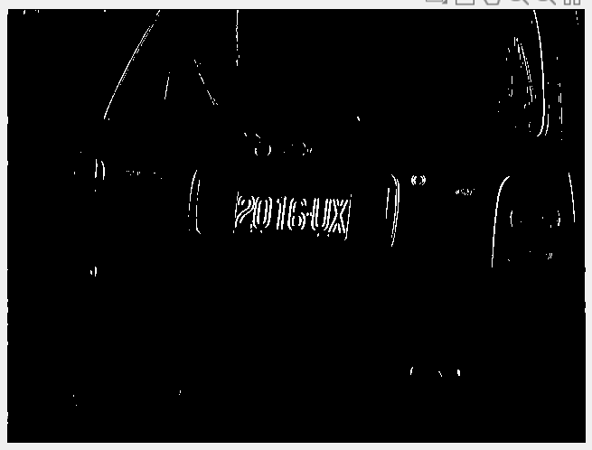
1.方法與流程(1)
我們先以單一圖形(911.jpg)去做測試:
讀入影像並轉換為灰階形式。
使用兩邊緣偵測器，並加以調整至理想對比度，凸顯特徵。
圖片轉為二元後，使用graythresh函數(Otsu方法自動計算閾值)。
左圖為輸出經過上述運算後所得到之二元影像。

Slide 3
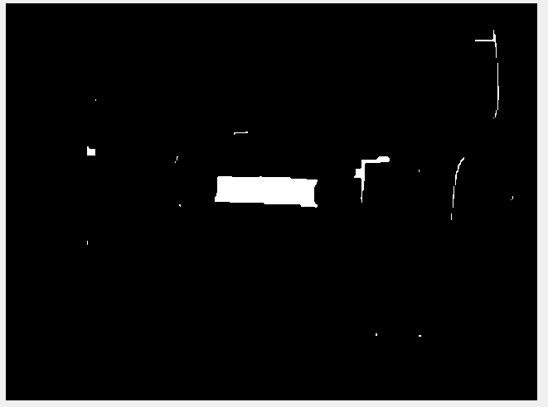
1.方法與流程(2)
接著處理二元影像:
應用中值濾波來去除噪聲，平滑影像。
使用10x20 的結構元素去實現形態學操作的閉合，以連接較長的斷開區域。
從左圖能見到我們能實現將車牌區域連接起來。

Slide 4
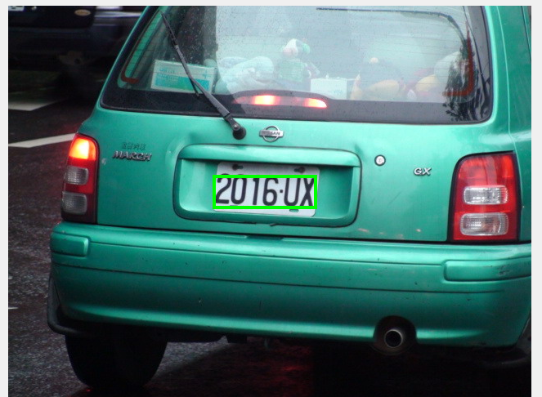
1.方法與流程(3)
接續前面的步驟:
將連接在一起的連通區域標記為獨立的區域。每個獨立的區域給定唯一的標籤，並藉由變數來儲存標記過的圖像。
使用區域屬性提取 (regionprops)，計算每個標記區域的特定屬性。它提取每個區域的邊界框（BoundingBox）、面積（Area）和質心（Centroid）。
stats 變數存儲了這些屬性的信息。
對於每個區域，計算其邊界框的高寬比（比例），並只有那些長寬比在1.5到6之間的矩形框會被選中。符合條件者，在圖像上畫出邊界框。
從左圖能見到我們能在原始彩圖上加上標籤框。

Slide 5

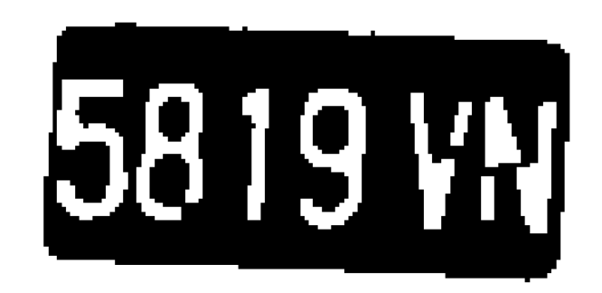
1.方法與流程(4)
接續前面的步驟:
擴展邊界框的尺寸（向四周各擴展20個單位），這是為了在分割時包含更多的背景信息，以克服車牌子有高低不一的問題。
確保擴展後的邊界框不會超出整個圖像的邊界。
根據計算出的邊界框從原始灰度圖像中分割出子圖像（seg_img）。
將這個子圖像轉換為二值圖像，方法是使用 graythresh 函數自動確定最佳閾值。
對二值圖像應用形態學開運算，以去除小的噪點或斷裂狹窄的連接處。

Slide 6
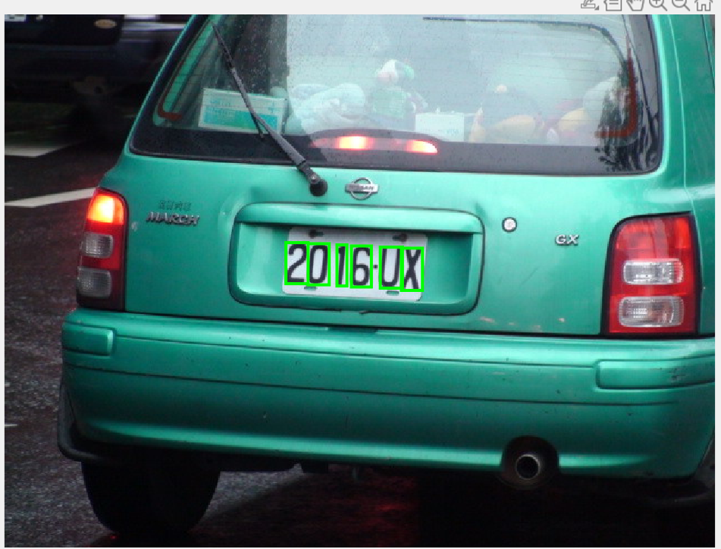
1.方法與流程(5)
接續前面的步驟:
根據區域的大小過濾出有效字符。
篩選出長寬比大於1的區域，並在圖像上繪製相應的邊界框。
對篩選出來的字符邊界框進行進一步的處理，以篩選出高度相近的字符。
對這些邊界框進行排序，以找到位於相同行的字符。
為了確定有效字符序列，需判斷這些字符序列是否滿足特定條件（如長度為6或7）。
記錄下最長的有效字符序列數量。
判定數量是否出錯誤

Slide 7
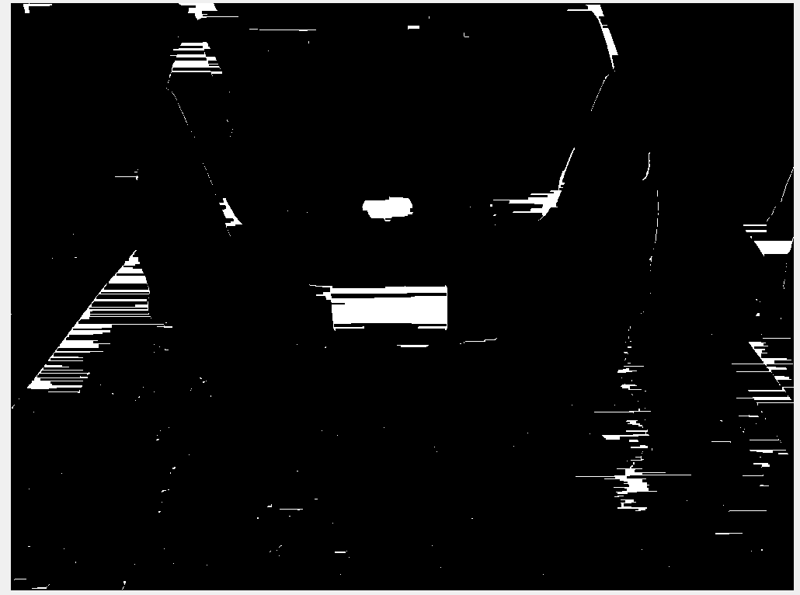
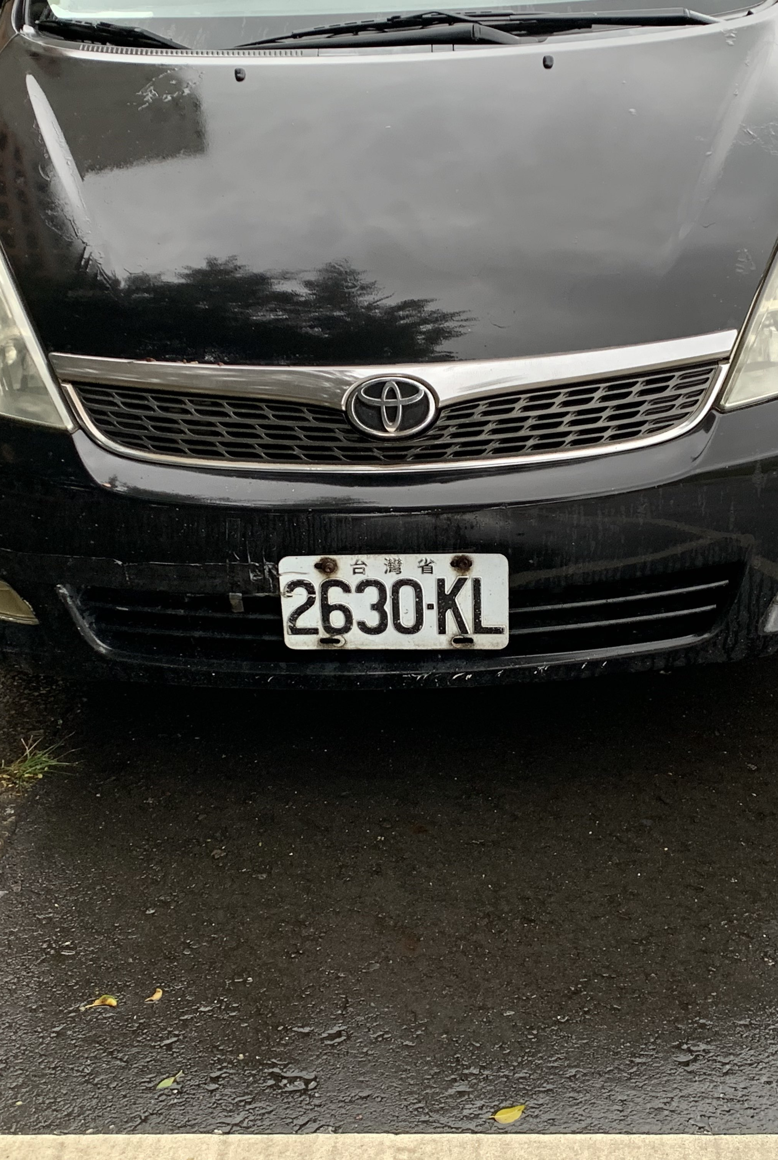
2. 製作專案遇到的問題(1)
問題:
車牌辨識定位失敗，部分圖片像素太高車牌會連不起來。
可能原因:
因為使用boundingbox去框二值化
如果用graythresh二值化，黑底跟白底的車牌二值化黑白部分會不一樣，所以boundingbox會出問題
解決方法:
要動態調整imclose
[r, c] = size(img);
square = ones(10, round(c/20));
img = imclose(img, square);

Slide 8

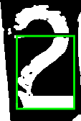
2. 製作專案遇到的問題(2)
問題:
有髒汙將字相連或是字是截斷狀態。
可能原因:
boundingbox框下去會有問題
解決方法:
目前無法有效解決。
車牌太小，二值化連在一起也沒有解決
還有車牌上方或下方的螺絲也會影響二值化
所以有時候會有兩個文字與螺絲連在一起，就找不到。

Slide 9
3. 心得
實際遇到特別多的狀況，圖太大，圖太小，車牌髒污一堆有的沒的
改了幾個參數又會影響到原本偵測的到的圖片，非常麻煩，要找到
通用的圖片基本上不太可能。

Slide 10
謝謝聆聽

